Slide 1
Отчет по работе с потребителями
АО «Тываэнерго» за IV квартал 2019 года

Slide 2
Динамика поступивших обращений за 2018 и 2019гг.

Slide 3
Распределение обращений по категориям за IV квартал 2019г.
№ п/п | Категория обращения | Количество обращений, шт. | Удельный вес в общем количестве обращений, %
1 | Жалоба | 46 | 0,7
2 | Консультация | 5826 | 86,9
3 | Заявка на основные услуги: | 533 | 14,27
3.1 | заявка на ТП | 521 | 7,8
3.2 | заявление на перераспределение мощности | 0 | 0,00
3.3 | заявление на переоформление документов | 4 | 0,05
3.4 | заявление о восстановлении документов | 6 | 0,08
3.5 | заявление на продление ТУ для ТП | 2 | 0,02
3.6 | заявление на заключение договора оказания услуг по передаче э/э | 0 | 0,00
4 | Заявка на дополнительные услуги: | 157 | 2,34
4.1 | заявка на платные услуги | 68 | 1,01
4.2 | заявка на прочие услуги | 1 | 0,01
4.3 | заявка на услуги по приборам учета | 88 | 1,31
5 | Прием документов | 4 | 0,05
6 | Выдача документов | 137 | 2,04
7 | Отзыв потребителя о деятельности компании | 1 | 0,01
8 | Предложения потребителя по повышению качества обслуживания | 0 | 0,00
9 | Прочее | 3 | 0,04
 | ИТОГО | 6706 | 100

Slide 4
Распределение обращений по категориям за IV квартал 2019г.

Slide 5
Распределение обращений по каналам поступления за IV квартал 2019г.
№ п/п | Канал поступления обращения | Количество обращений шт. | Удельный вес в общем количестве обращений, %
1 | Очные обращения | 446 | 6,7
2 | Заочные обращения: | 6260 | 93,3
2.1 | Канцелярия | 0 | 0
2.2 | Телефонный звонок | 5581 | 83,7
2.3 | Интернет-приемная/E-mail | 530 | 7,4
2.4 | Online консультация | 81 | 1,2
2.5 | Голосовой ящик | 65 | 1,0
2.6 | Интернет-приемная Генерального директора | 1 | 0,01
2.7 | Книга жалоб и предложений | 2 | 0,02
 | Итого | 6706 | 100

Slide 6
Распределение обращений по тематикам за IV квартал 2019г.
№ п/п | Канал поступления обращения | Количество обращений шт. | Удельный вес в общем количестве обращений, %
1 | Технологическое присоединение | 915 | 13,7
2 | Передача электрической энергии | 182 | 2,7
3 | Отключение электрической энергии | 5111 | 76,1
4 | Техническое обслуживание электросетевых объектов | 47 | 0,7
5 | Коммерческий учет электроэнергии | 149 | 2,2
6 | Дополнительные услуги | 63 | 0,9
7 | Качество обслуживания | 2 | 0,02
8 | Контактная информация | 162 | 2,4
9 | Прочее | 75 | 1,28
 | Итого | 6706 | 100

Slide 7
Распределение жалоб по тематикам обращений за IV квартал 2019г.
№ п/п | Канал поступления обращения | Количество обращений шт. | Удельный вес в общем количестве обращений, %
1 | Технологическое присоединение | 1 | 11,1
2 | Передача электрической энергии | 7 | 33,4
3 | Отключение электрической энергии | 37 | 44,4
4 | Техническое обслуживание электросетевых объектов | 0 | 0
5 | Коммерческий учет электроэнергии | 0 | 0
6 | Дополнительные услуги | 0 | 0
7 | Качество обслуживания | 1 | 11,1
8 | Контактная информация | 0 | 0
9 | Прочее | 0 | 0
 | Итого | 46 | 100

Slide 8
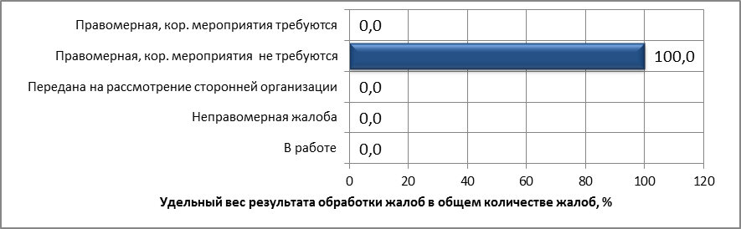
Распределение жалоб по результату рассмотрения за IV квартал 2019г.
№ п/п | Канал поступления обращения | Количество обращений шт. | Удельный вес в общем количестве обращений, %
1 | В работе | 0 | 0
2 | Неправомерная жалоба | 0 | 0
2.1 | Передана на рассмотрение сторонней организации | 0 | 0
2.2 | Правомерная, кор. мероприятия не требуются | 46 | 100
2.3 | Правомерная, кор. мероприятия требуются | 0 | 0
2.4 | На исполнении без просрочки | 0 | 0
2.5 | На исполнении с просрочкой | 0 | 0
2.6 | Исполнено в срок | 0 | 0
2.7 | Исполнено с просрочкой | 0 | 0
 | Итого | 46 | 100

